Slide 1


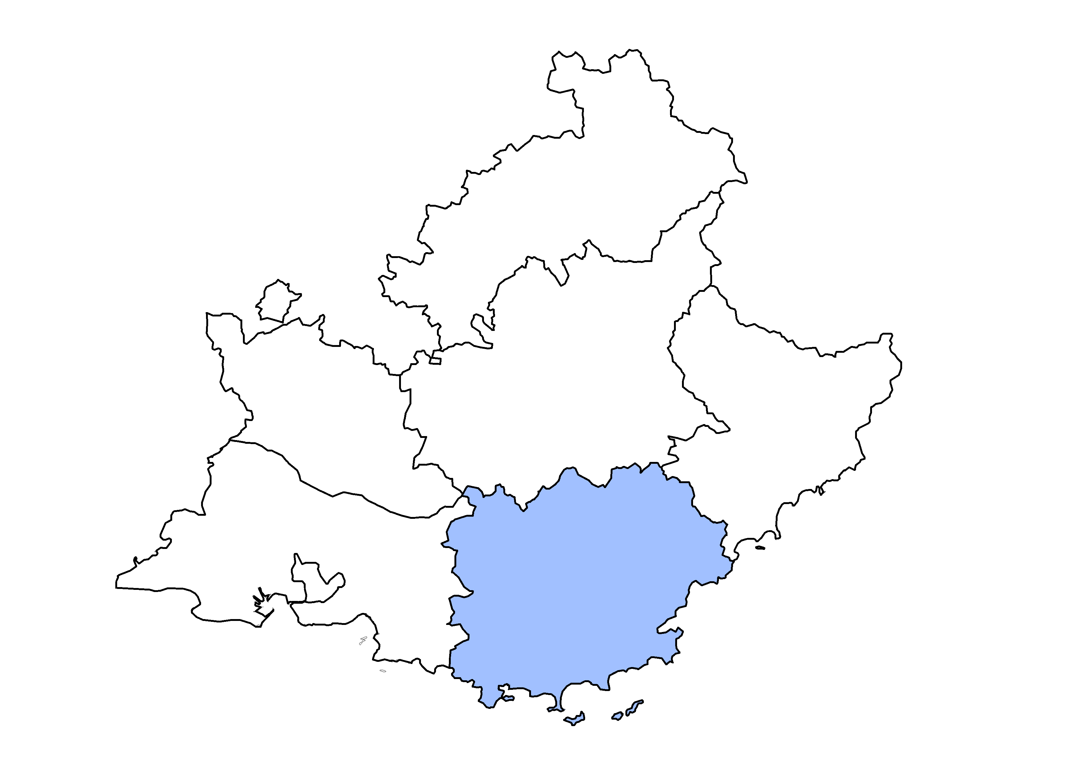

Les éclairages conjoncturels départementaux
La situation conjoncturelle
au 4ème trimestre 2021
dans le Var
Crédit photo : ©Shutterstock
Services études, statistiques, évaluation

Slide 2
Nouvelle hausse de l’emploi salarié en fin d’année
Au T4 2021 :
+0,7 %
+0,5 %
+0,4 %

Slide 3
En 2021, une croissance essentiellement tirée par l’emploi hors intérim…
+1 880
emplois hors intérim
-190
emplois intérimaires
Au T4 2021 :

Slide 4
… dans le tertiaire marchand

Slide 5
Ralentissement dans le tertiaire marchand et la construction, accélération dans l’industrie, stabilité dans le tertiaire non marchand

Slide 6
Sur un an, la hausse est vive dans tous les secteurs d’activité, à l’exception du tertiaire non marchand

Slide 7
Les contrats aidés poursuivent leur montée en puissance
2 900

Slide 8
Une année record pour les embauches en apprentissage

Slide 9

La baisse du nombre de salariés en activité partielle se poursuit

Slide 10
Recul du taux de chômage qui atteint son plus bas niveau depuis l’origine de la série (à l’exception de la baisse ponctuelle en « trompe-l’œil » du printemps 2020)
8,3 % (-0,8 pt)
7,5 % (-0,8 pt)
7,2 % (-0,6 pt)

Slide 11
Un taux dans la moyenne des départements comparables

Slide 12
Fort recul trimestriel de la demande d’emploi au 2nd semestre 2021, qui passe sous son niveau d’avant-crise

Slide 13
La baisse annuelle de la demande d’emploi fin 2021 efface largement la hausse de 2020

Slide 14
La demande d’emploi des femmes se replie au même rythme que celle des hommes sur un trimestre

Slide 15
Sur un an, le fléchissement est plus marqué pour les hommes

Slide 16
Le recul trimestriel est plus vif chez les jeunes au cours du 2nd semestre…

Slide 17
… tout comme le repli annuel

Slide 18
La baisse est plus franche pour les demandeurs d’emploi de longue durée sur un trimestre…

Slide 19
… cet écart est encore plus marqué en rythme annuel

Slide 20
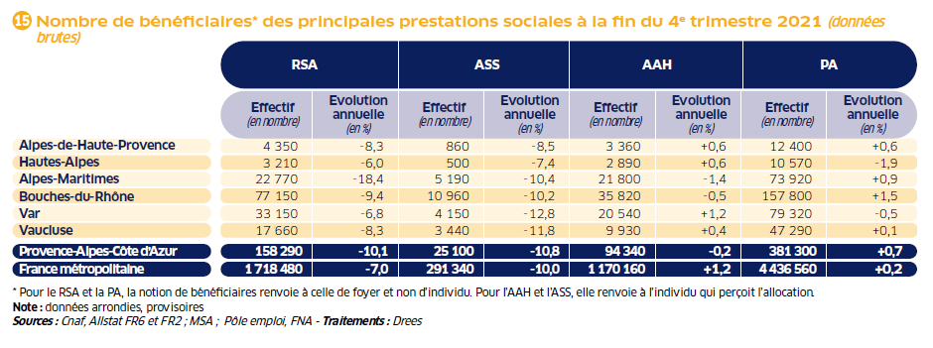
Le nombre de foyers bénéficiaires du RSA continue de reculer en rythme annuel…

Slide 21
… et est proche de son niveau d’avant-crise

Slide 22
Pour en savoir plus
La Note de conjoncture de la Dreets Provence-Alpes-Côte d’Azur:
https://paca.dreets.gouv.fr/Les-publications-periodiques-9124
Retrouvez tous nos indicateurs dans le Tableau de bord des indicateurs clés
en téléchargement sur le site de la Dreets Provence-Alpes-Côte d’Azur :
  https://paca.dreets.gouv.fr/Les-indicateurs-cles-de-la-Direccte-Paca

